Slide 1
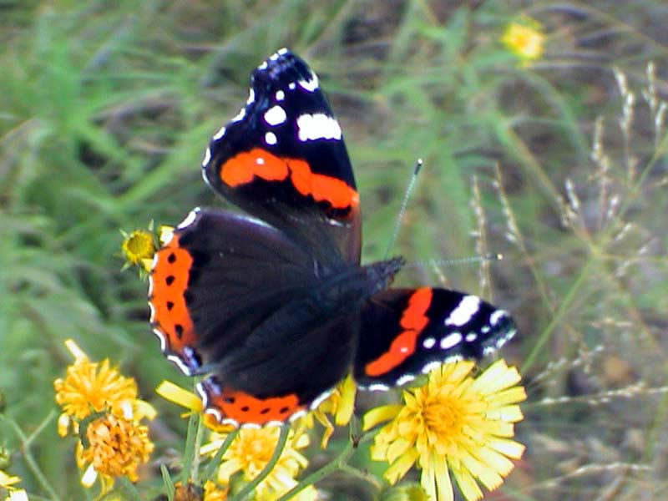
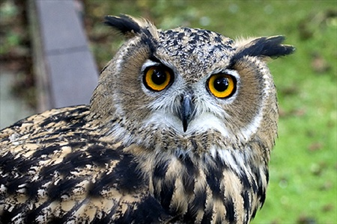
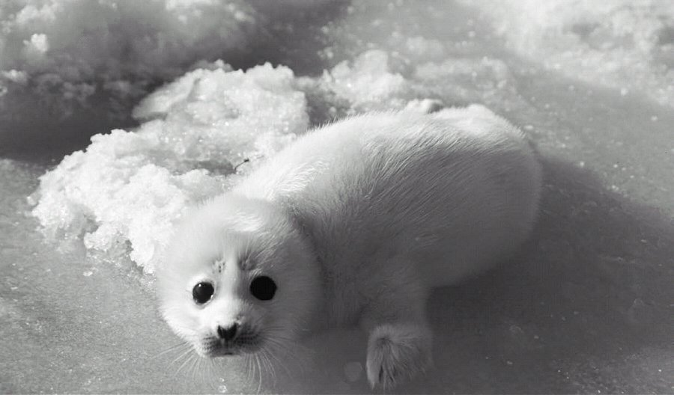
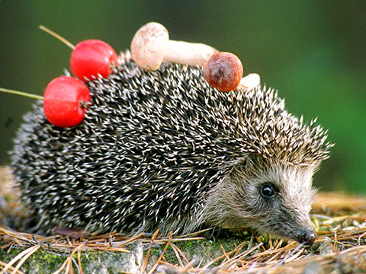
Кругообіг речовин
І потік енергії в екосистемах

Slide 2
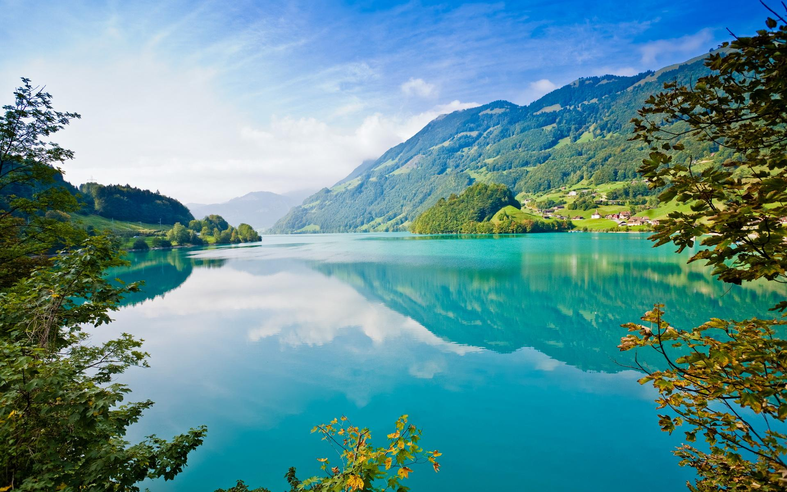
Біологічний кругообіг — це багаторазова участь хімічних
еле­ментів у процесах, які відбуваються в біосфері. Причина кругообі­гу
— обмеженість елементів, з
яких будується тіло організмів

Slide 3
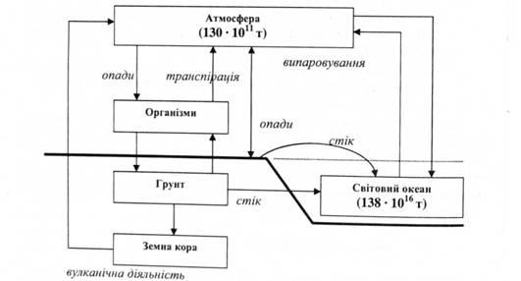

Slide 4
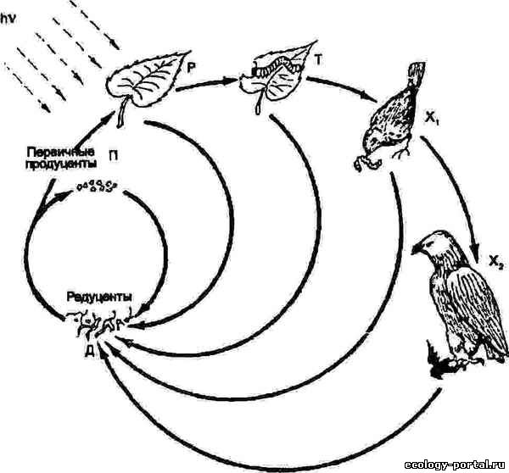

Slide 5
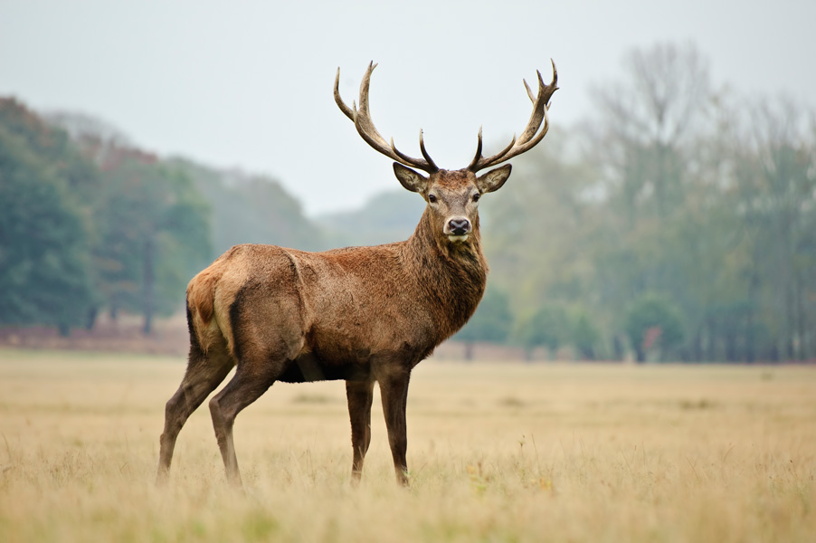
Біогенна міграція викликається
трьома процесами:
• обміном речовин в організмах;
• ростом;
• розмноженням.

Slide 6
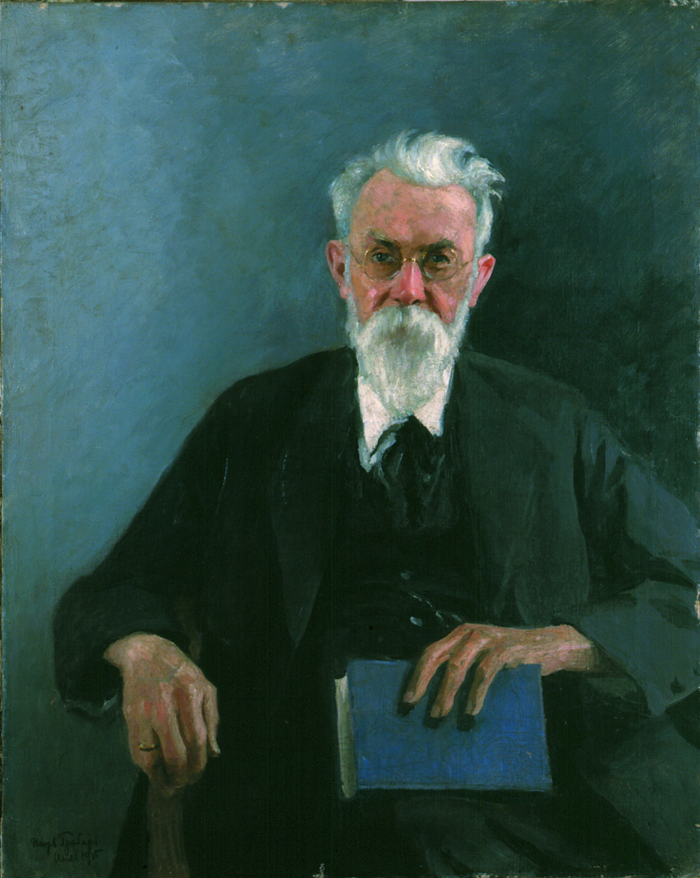
В.І. Вернадський

Slide 7
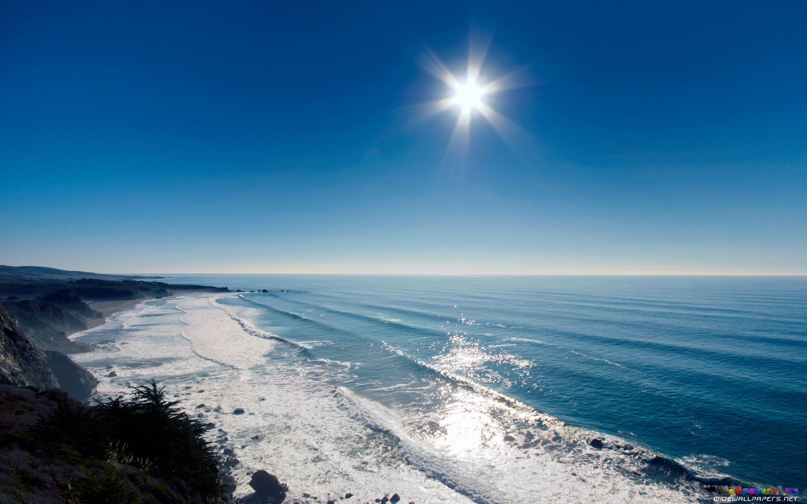
З екологічної точки зору, найважливішими є
кругообіги речо­вин, які є основними компонентами живої речовини:
• кругообіг Оксигену;
• кругообіг Карбону;
• кругообіг Нітрогену;
• кругообіг Сульфуру;
• кругообіг Фосфору;
• кругообіг води.

Slide 8
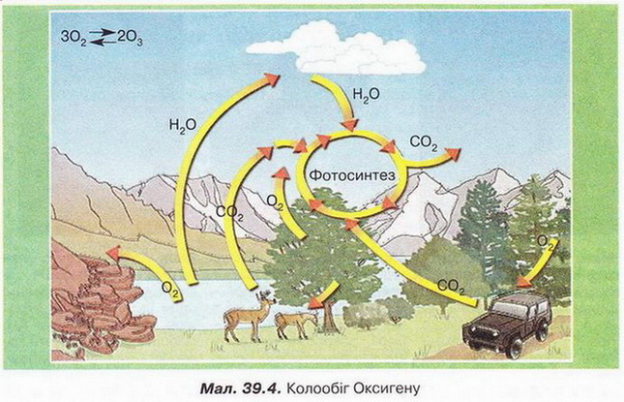

Slide 9
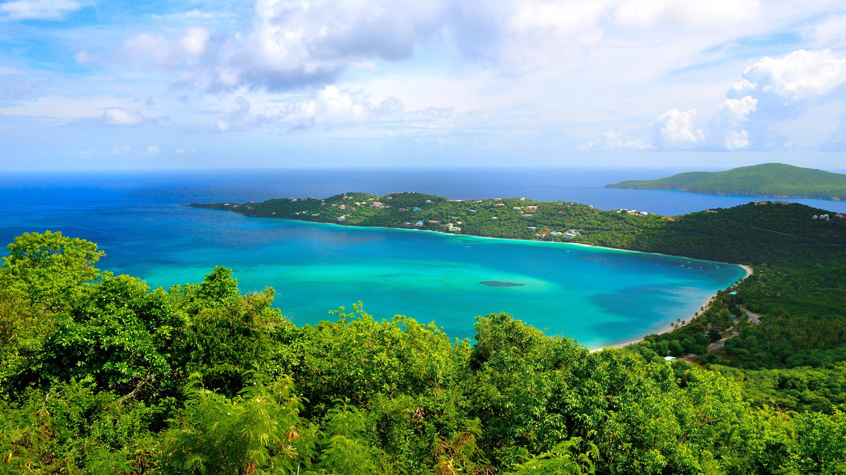

Slide 10
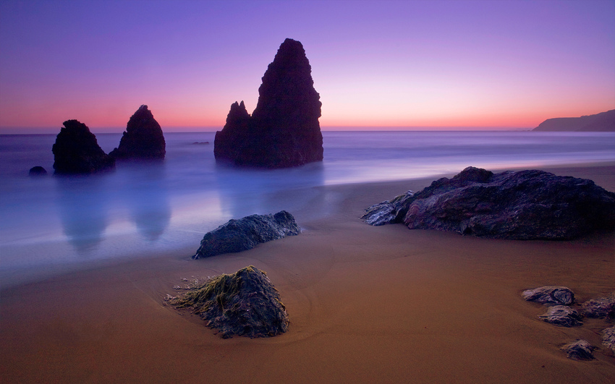

Slide 11
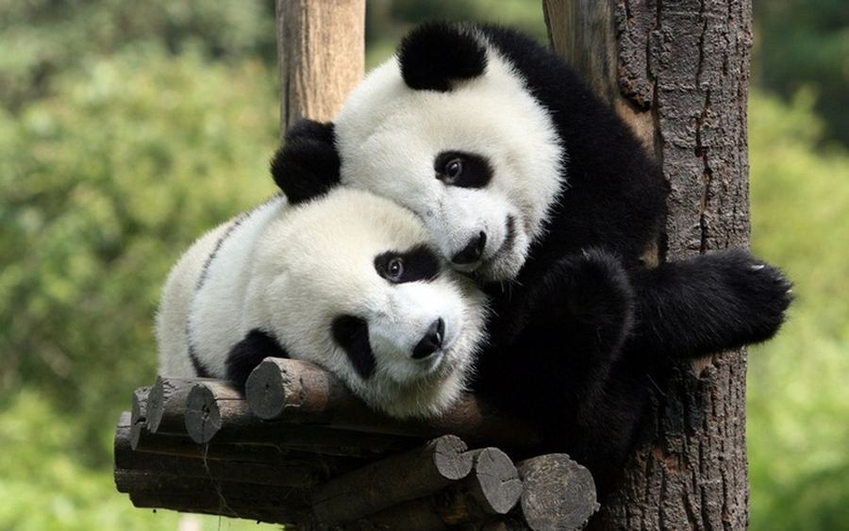
Потік енергії в екосистемах, продуктивність екосистем

Slide 12
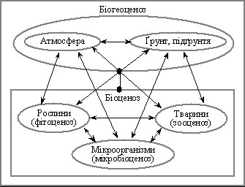
Кругообіг речовин в біогеоцинозі

Slide 13
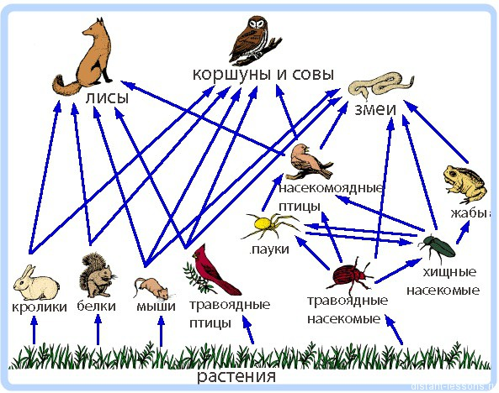
Харчовий ланцюг

Slide 14
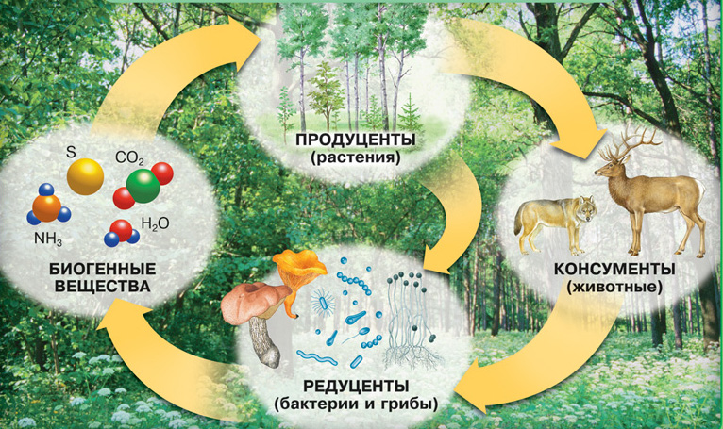

Slide 15
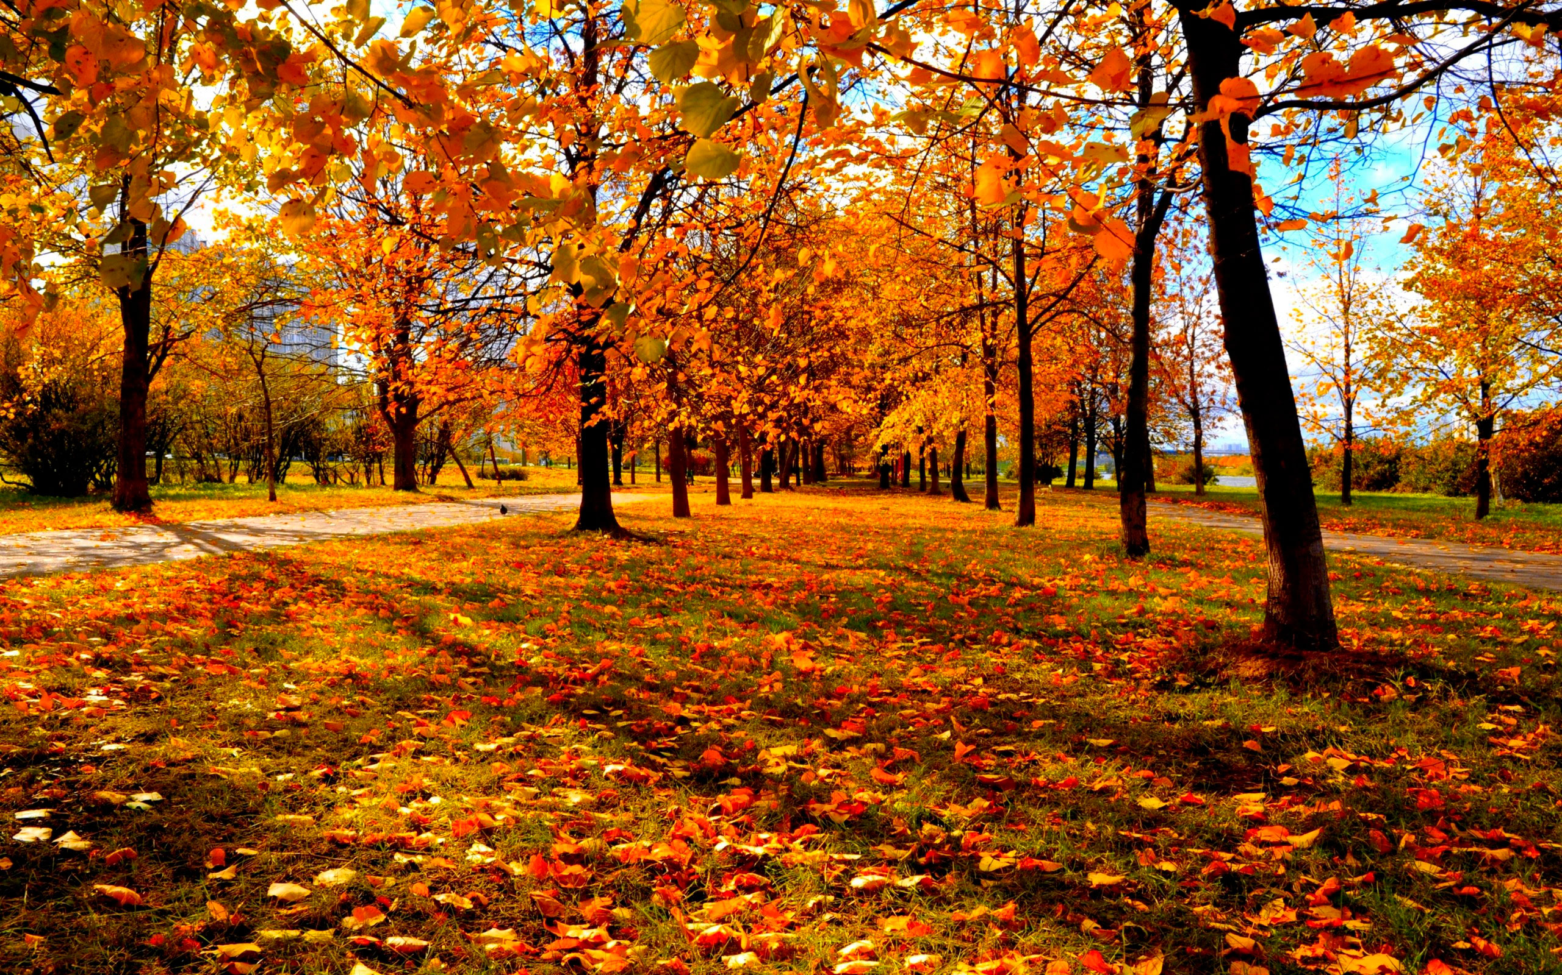

Slide 16
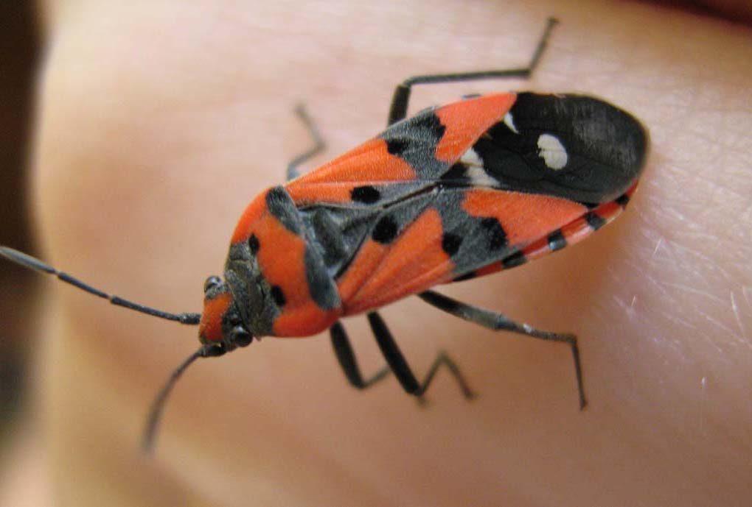

Slide 17
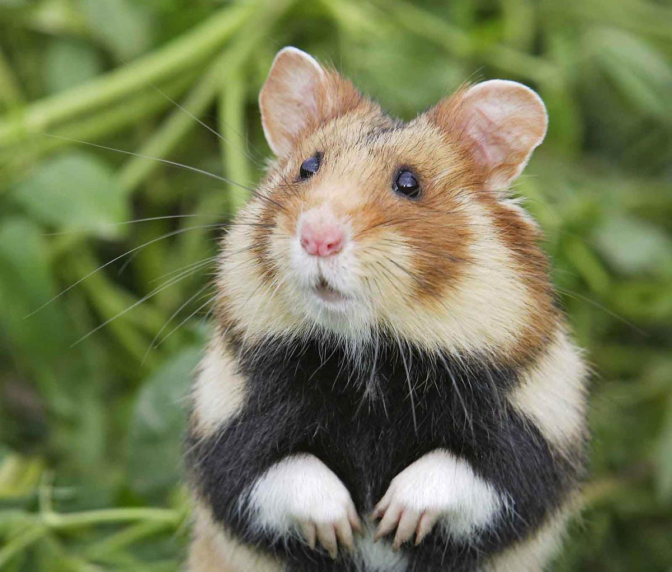

Slide 18
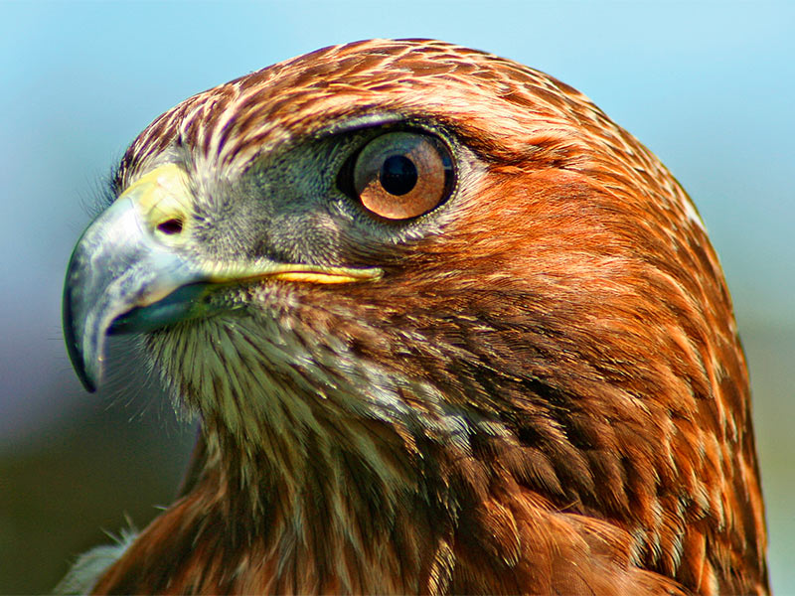

Slide 19
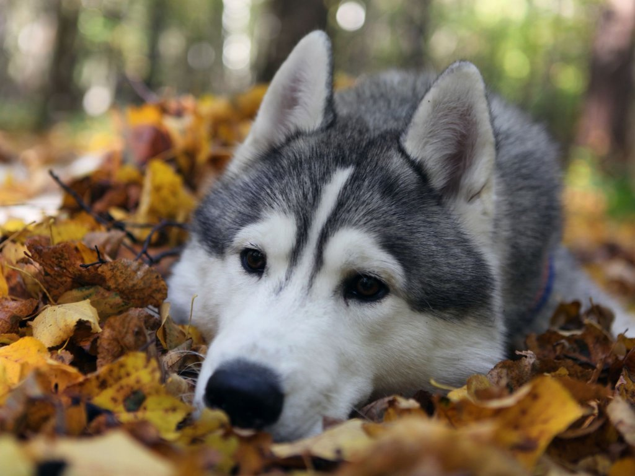

Slide 20
